Slide 1
X-SENTINEL
Demo phân tích PE
Bản triển khai ngày 14/10/2026
Notes:
Giới thiệu giao diện và luồng triển khai hiện tại. Không trình bày demo sản phẩm như bằng chứng tăng tỷ lệ phát hiện. Báo cáo nghiên cứu vẫn dựa trên các mô hình và ngưỡng đã cố định.

Slide 2
Phân loại file và cảnh báo trigger
Mô hình phân loại
Dấu hiệu trigger
Dự đoán file lành hoặc mã độc.
Điểm dự đoán không bảo đảm thực tế.
Điểm vượt ngưỡng cố định thì cảnh báo.
Chưa cảnh báo vẫn cần xem xét file.
Ví dụ: dự đoán lành + có cảnh báo → xem xét cả hai kết quả.
2
Notes:
Nguồn: src/xsentinel/dashboard_presentation.py và kết quả Detector.predict hiện hành. Cảnh báo trigger dựa trên phương pháp đang chọn, không phải OR của tất cả phương pháp.

Slide 3
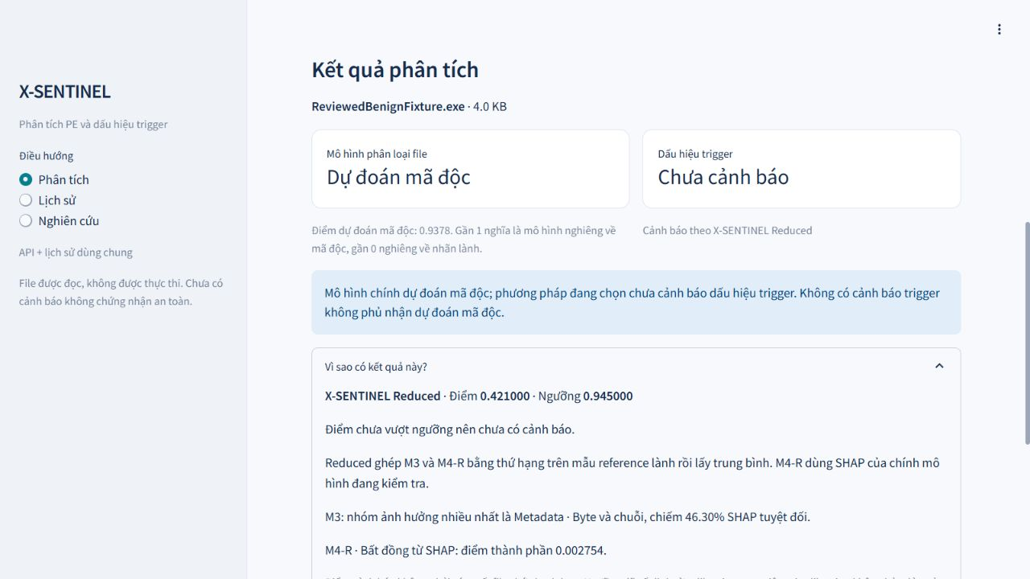
Kết quả trên giao diện
3
Notes:
Ảnh chụp trình duyệt thật từ bản triển khai ngày 14/10/2026. Dùng fixture lành do nhóm kiểm soát, chỉ đọc file và không chạy binary. V3 dự đoán mã độc cho fixture lành: đây là một ca phân loại nhầm, không phải phát hiện malware.

Slide 4
Giải thích bằng kết quả đã tính
Điểm và ngưỡng
So sánh đúng phương pháp đã chọn; giữ ngưỡng đã kiểm chứng.
SHAP và nhóm đặc trưng
Structural: cấu trúc PE. Behavioral: import/export.
Metadata: byte, entropy và chuỗi trong file.
Mở chi tiết dùng lại kết quả; không chạy mô hình thêm.
4
Notes:
Nguồn: dashboard/app.py, dashboard_presentation.py; các bài kiểm tra xác nhận bật chi tiết không gọi predict lần nữa. Behavioral dùng đặc trưng import/export tĩnh, không phải hành vi khi chạy.

Slide 5
Thời gian tính điểm trước và sau
Cấu hình | Trước (ms) | Sau (ms)
EMBER2018 / reduced | 21.19 | 20.46
EMBER2018 / full | 22.57 | 20.82
EMBER2024 / reduced | 19.51 | 19.64
EMBER2024 / full | 19.28 | 27.28
44 đầu vào kiểm tra. Không gồm upload và hiển thị trình duyệt.
Mục tiêu nghiên cứu 10 ms vẫn chưa đạt.
5
Notes:
Nguồn: outputs/delivery_2026_10_14/before/baseline.json và thư mục evidence after/baseline.json. Mỗi cấu hình đo 11 đầu vào sau warm-up, một fixture và 10 vector reference. Không thay cho ma trận nghiên cứu, không kết luận tăng tốc từ mẫu nhỏ.

Slide 6
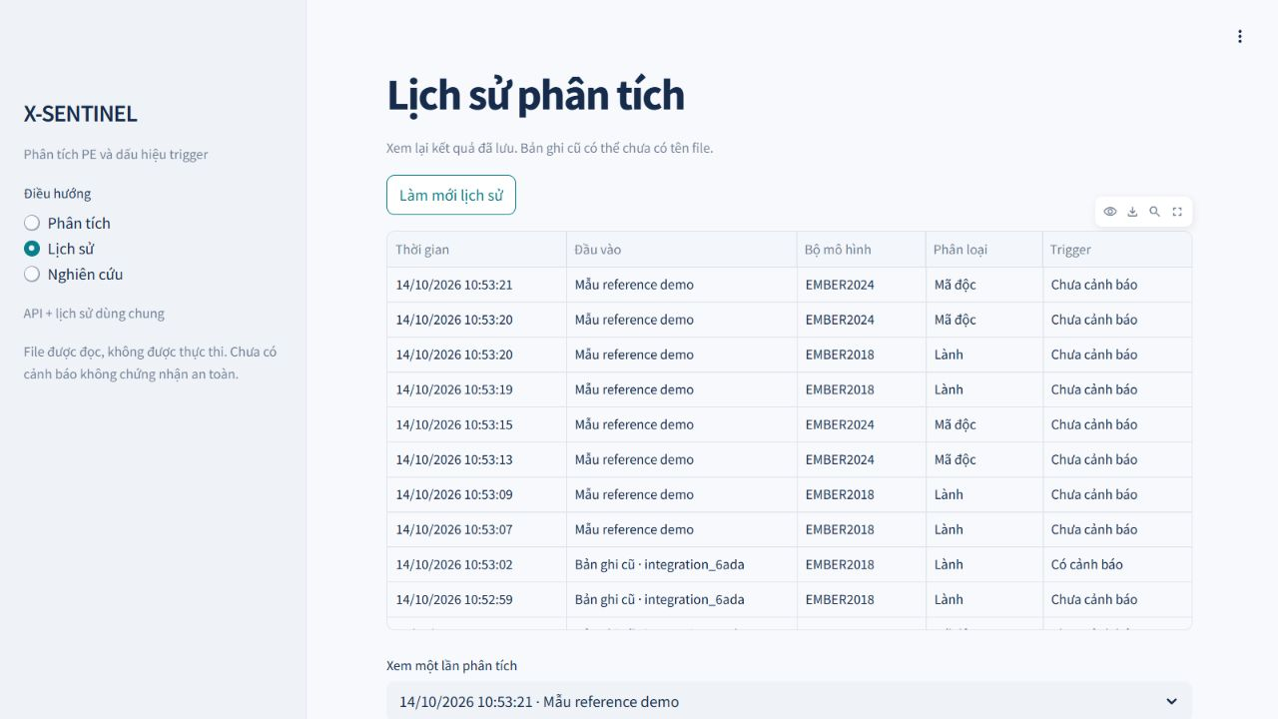
Lịch sử và phục hồi dữ liệu
Tên file
Dung lượng
Loại đầu vào
SHA-256
Backup đã khôi phục khớp vào database thử riêng.
6
Notes:
Nguồn: outputs/delivery_2026_10_14/stack_v10/restore.json. Mọi bảng so sánh số dòng và SHA-256 của hàng canonical; API lịch sử và 100 chi tiết khớp. Không ghi đè DB đang dùng.

Slide 7
Phạm vi và bước nghiệm thu còn lại
Đã kiểm tra
Còn cần kiểm chứng
66 bài kiểm tra qua.
708 file primary giữ nguyên.
Upload tối đa 50 MiB.
Máy bạn nhóm: 15/10.
Malware binary thật: chưa chứng minh.
Auth / M5: cần quyết định riêng.
Giao diện rõ hơn không làm tỷ lệ phát hiện tự tăng.
7
Notes:
Nguồn: kế hoạch chung đã duyệt và yêu cầu người dùng. Máy vật lý thứ hai được hoãn tới 15/10/2026. Authentication, M5 và thí nghiệm mới là nhánh có điều kiện. V2/V3 extraction thành công không chứng minh tấn công binary thực có tính khả thi.

